Slide 1
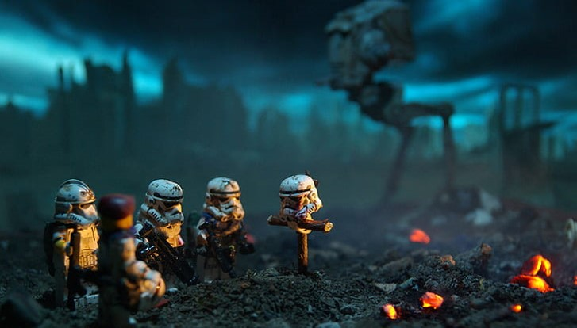


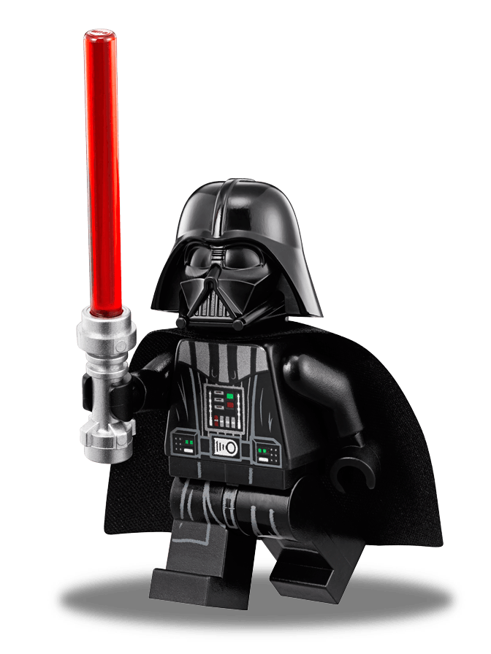
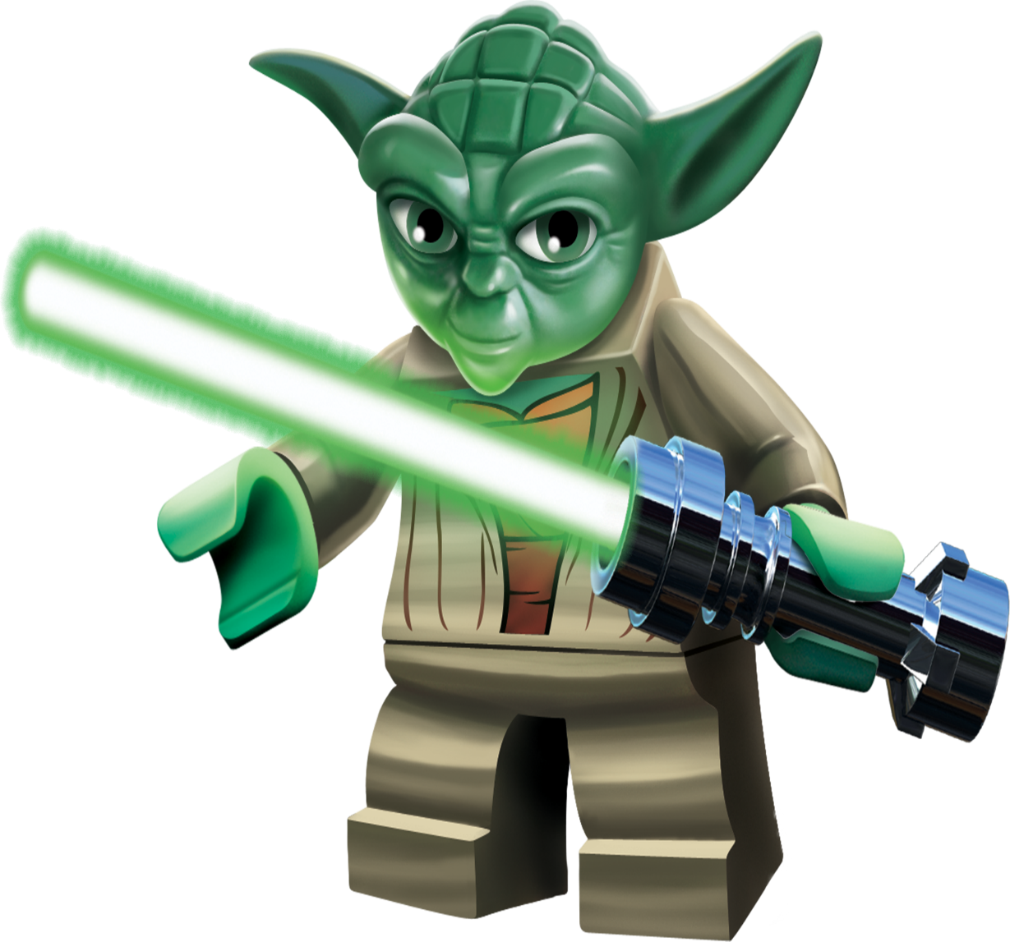
¡FELIZ CUMPLEAÑOS!
JOSUE
Ven acompañame a celebrar…
Mis 9 añitos
Te espero el día Domingo 17 de Octubre desde las 4:00pm en el local comunal San Fransisco.
www.megaidea.net

